Slide 1
1-2
الأعـــــــــــــــــــــــداد الأوّليــــــــــــــــــــــــــــــــــــــة
إعداد الأُستاذة:شيـــــــــــخه السنيدية

Slide 2
معايـــــــــــــــــــير النـــــــــــــــــــــــــجاح
يستخدم العوامل الأوّلية ،عند الضرورة ليجد المضاعف المشترك الأصغر لعددين أو أكثر
يستخدم العوامل الأوّلية ،عند الضرورة ليجد العامل المشترك الأكبر لعددين أو أكثر
يطبق المعرفه بالمضاعف المشترك الأصغر والعامل المشترك الأكبر لحل مسائل ممن واقع الحياة.
يوجد العوامل مستخدماً قواعد قابلية القسمة.

Slide 3
التعــــــــــــــــــــــــــلم القــــــــــــــــــــــــــــــــبلي
لقد سبق لنا أن تعرفنا على مفهوم كلاً من العدد الأولي والعوامل والمضاعفات
العــــــــــــــــــــــــوامل
العدد الأولي
عدد يقسم عدداً أخر بدون باقٍ.
عدد كامل أكبر من 1 ،وله عاملان فقط:العدد نفسه و 1
المضاعفات
يتم إيجاد مضاعف عدد عندما تضربه في عدد صحيح موجب .

Slide 4
التمــــــــــــــــــــهـــــــــــــــيد
حـــــــوّط جميع الأعداد الأولية
1
9
8
7
6
5
4
3
2
1
حـــــــوّط جميع مضاعفات العدد 3 الأصفر من 12
2
11
9
8
6
5
4
3
2
1
حـــــــوّط جميع عوامل العدد 14
3
14
9
8
7
5
4
3
2
1

Slide 5
"غربال إراتوستينس"
يساعد غربال إراتوستينس على فرز الأعداد الأولية وذلك باستخدام شبكة الأعداد مروراً بعدة خطوات. لتحديد الأعداد الأولية الأصغر من 100 نتبع الخطوات التالية:
اشطب العدد1 لأنه ليس أولياً
10 | 9 | 8 | 7 | 6 | 5 | 4 | 3 | 2 | 1
20 | 19 | 18 | 17 | 16 | 15 | 14 | 13 | 12 | 11
30 | 29 | 28 | 27 | 26 | 25 | 24 | 23 | 22 | 21
40 | 39 | 38 | 37 | 36 | 35 | 34 | 33 | 32 | 31
50 | 49 | 48 | 47 | 46 | 45 | 44 | 43 | 42 | 41
60 | 59 | 58 | 57 | 56 | 55 | 54 | 53 | 52 | 51
70 | 69 | 68 | 67 | 66 | 65 | 64 | 63 | 62 | 61
80 | 79 | 78 | 77 | 76 | 75 | 74 | 73 | 72 | 71
90 | 89 | 88 | 87 | 86 | 85 | 84 | 83 | 82 | 81
100 | 99 | 98 | 97 | 96 | 95 | 94 | 93 | 92 | 91
1
ضع دائرة حول العدد2،ثمّ اشطب مُضاعَفات العدد 2 الأخرى.
2
ضع دائرة حول العدد3،ثمّ اشطب مُضاعَفات العدد 3 الأخرى.
3
كرِّ العمل حتى يظهر أن جميع الأعداد إما وضع حولها دائرة وإما شُطبت.
4
الأعداد التي وضع دائرة حولها هي الأعداد الأولية..

Slide 6
تــــــــــــــــذكر أن:
1
لكل عدد من الأعداد الأوَّلية عاملان فقط،هما 1 والعدد نفسه.
2
العدد 1 له عامل واحد فقط (حالة خاصة)،لذلك فهو ليس عدداً أوليَّا وليس عدداً غير أوّلي.
3
توائم الأعداد الأولية هي أزواج من أعداد أولية الفرق بينهما اثنان.مثلاً 3 ، 5 إلخ

Slide 7
اكتــــــــــب كـــــــــــــــــلاً مــــــــــــــــــن:
1
مثــــــــــــــــــــــــال
الأعداد الغير أوّلية الأكبر من 4 ،و الأصغر من 30
1
توائــــــــــــــــــــــــــــــــــــم الأعـــــــــــــــــــــــــــــــــــــداد الأوليـــــــــــــــــــــــــــــــــــــــــــــــة حـــــــــــــــــــــــــــــــتى 20
2
عدداً زوجيا أكبر من 2 يمكن كتابته في صورة مجموع عددَين أوليَّين مثلاً 6=3+3 ، 8=3+5
3
عــــــــــــــــددين أوليــــــــــــــــــــــــــــــــين > 80
4

Slide 8
1
تمـــــــــرين
اختر(صح ) إذا كانت العبارة صحيحة و (خطأ ) إذا كانت العبارة خاطئة في كل مما يلي :
خـــــــــــــطأ | صــــــــــــــح
 |  | 2 هو العدد الزوجي الأولي الوحيد
 |  | 149 عـــــــــــــــــــــــدد أولـــــــــــــــــــــــــــــــــــــــــــــي
 |  | يوجد 5 أعداد أولية < 10

Slide 9


التمهيد
قواعد قابلية القسمة لإيجاد العوامل بسهولة.
1-2-د
سألت الطالبة مريم صديقتها سعاد:
هل يمكن توزيع 125 كتاب على 5 فصول دون باقٍ.
سعاد:
لا أعلم ،ولكن يمكن لإحدى طالبات الصف التاسع أن تساعدنا في حل هذه المشكلة.
استراتيجية:العصف الذهني

Slide 10
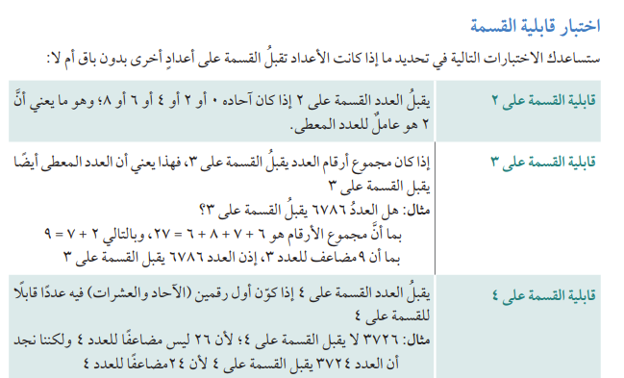
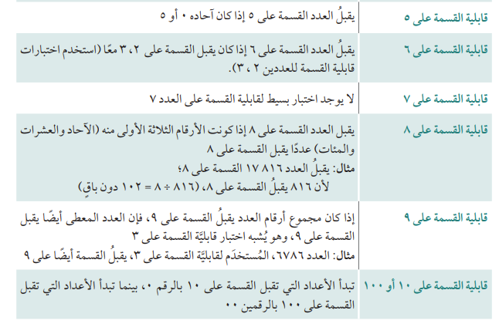
قابلية القسمة مفيدة عندما تتعامل مع العوامل والأعداد الأولية

Slide 12
انظــــــر إلى الأعـــــداد في الإطــــــار أدناه.أيُّ منها :
2
مثــــــــــــــــــــــــال
22 65 92 10 104 70 500 21 64 798 1223
يقبــــــــل القســــــمة عـــــــلى العدد 5 ؟
أ
يقبــــــــل القســــــمة عـــــــلى العدد 8؟
ب
يقبــــــــل القســــــمة عـــــــلى العدد 3؟
ج

Slide 13
2
تمـــــــــــــــــرين
هل يمكن تقسيم المبلغ 3407 ريالاً عمانياً بدون باقٍ على :
شخــــــــــــــــــــــــــــــــــصَيـــــــــــــــــــــــــــــــــــن ؟
أ
ثــــــــــــــــــــــلاثة أشخــــــــــــــــــــــــــــــــاص ؟
ب
تســــــــــــــــعة أشخــــــــــــــــــــــــــــــــاص ؟
ج

Slide 14
التمهيد
العــــــــــــــــــــــــــــــــــوامل الأوَّلـــــــــــــــــــــــــــــــــــــــــــــــــيّة
1-2-ب
1-اكتب جمــــــــــــــــــــيع عوامل العدد24
2- اكتب العوامل الأولية للعدد 24

Slide 15
العـــــــــــــــــوامل الأوليــــــــــــــــــــــة هي عـــــــــــــــــوامل للــــــــــــــــعدد ،وهي أيضــــــــــــا أعــــــــــــــــداد أوليـــــــــــــــــــــــــــــــة.
يمكن لكل عددأن يجزأ ويكتب في صورة ناتج ضرب عوامله الأولية باستخدام طريقتين هما:
شجرة العوامل
القسمة(التحليل)
ملاحظة:*عندما تكتب العدد في صورة ناتج ضرب عوامله الأولية ،اكتب العوامل الأولية المُتشابهة معاًبالترتيب التصاعدي.
*بما أن العدد1 ليس أولياً،فلا تذكره عند التعبير عن عدد بصورة ناتج ضرب عوامله الأولية.

Slide 16
اكتب كل عدد من الأعداد الأتية في صورة ناتج ضرب عواملة الأولية
3
مثــــــــــــــــــــــــال
( ب) 48
( أ) 36
48=
36=

Slide 17
اكتب كل عدد من الأعداد الأتية في صورة ناتج ضرب عواملة الأولية
ت.مثــــــــــــــــــــــــال
3
(د) 225
(ج) 504
225=
504=

Slide 18

تمريـــــــن
3
فيما يلي جزء من الواجب المنزلي الخاص بزياد.هل زياد على صواب ؟اشرح إجابتك.
السؤال:اكتب العدد 36 في صورة ناتج ضرب عواملة الأولية
الإجابـــة:
36
9
4
36=4×9

Slide 19
1-2-ج
استخــــــــدام العوامل الأوليـــــــــــــة لايــــــــــــجاد:
2
العامل المشترك الأكبر
(ع م ك)
المُضاعف المشترك الأصغر
(م م ص)
1
العامل المشترك الأكبر لعددين أو أكثر هو العدد الأكبر بين العوامل المشتركة لجميع الأعداد المعطاة
المضاعف المشترك الأصغر لعددين أو أكثر هو أصغر عدد مضاعف مشترك لجميع الأعداد المعطاة
ملاحظة:عندما تتعامل مع أعداد كبيرة ،يمكنك أن تحدد ( م م ص) أو ( ع م ك) من خلال تحليل العدد إلى عواملة الأولية.

Slide 20

المُضاعف المشترك الأصغر (م م ص)

Slide 21
أوجد المضاعف المشترك الأصغر (م م ص ) للعددين 9 ، 4
4
مثــــــــــــــــــــــــال

Slide 22
أوجد المضاعف المشترك الأصغر (م م ص ) للعددين 54 ، 72 باستخدام التحليل إلى العوامل الأولية.
4
ت.مثــــــــــــــــــــــــال

Slide 23
تكمل فاطمة الدوران حول مسار ما في 12 دقيقة،ويكمل أخوها سعيد الدوران حول المسار نفسه في 18 دقيقة،فإذا بدأ الإثنان من الموقع نفسه ،وفي الوقت نفسه ،فكم دقيقة ستمضي حتى يعبرا معاً خط البداية مرة ثانية؟
4
ت.مثــــــــــــــــــــــــال
تحتوي المسائل التي تتضمن ( م م ص) عادة على أحدث متكررة .

Slide 24
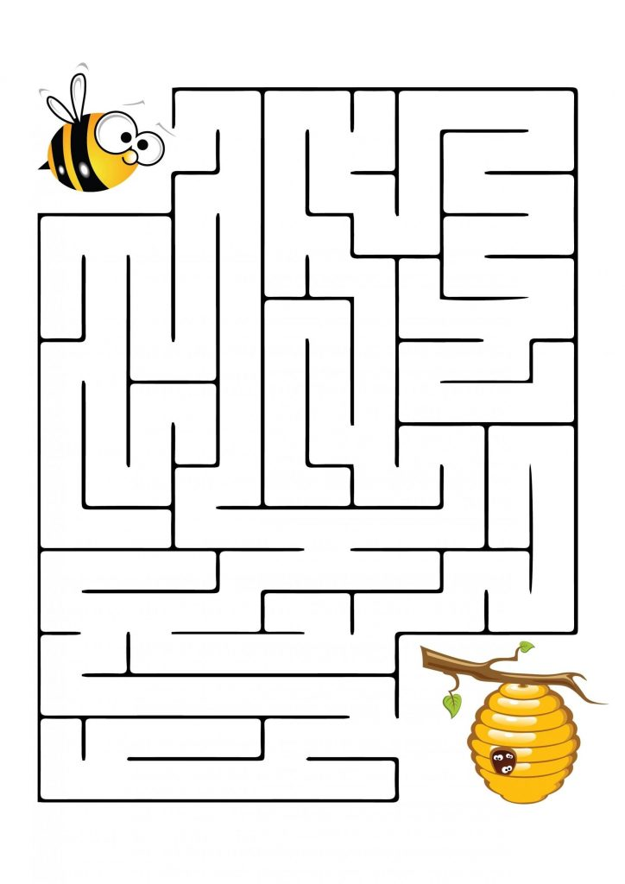
وقت المرح
ساعد النحلة للوصل إلى خليتها

Slide 25
العامل المشترك الأكبر (ع م ك)

Slide 26
أوجد العامل المشترك الأكبر (ع م ك ) للعددين 26 ، 14
5
مثــــــــــــــــــــــــال

Slide 27
أوجد العامل المشترك الأكبر (ع م ك ) للعددين 60 ، 84 باستخدام التحليل إلى العوامل الأولية.
5
ت.مثــــــــــــــــــــــــال

Slide 28
لدى أميرة لفافتان من الخيوط القطنية،طول اللفافة الأولى 72 متراً،وطول اللفافة الثانية 90 متراً.تريد أميرة قص الخيوط لصنع أكبر عدد ممكن من القطع المتساوية الأطوال،فكم يجب أن يكون طول كل قطعة؟
5
ت.مثــــــــــــــــــــــــال
تحتوي المسائل التي تتضمن ( ع م ك ) عادة على فصل الأشياء إلى قطع أصغر أو ترتيب الأشياء في مجموعات أو صفوف متساوية

Slide 29
أوجد المضاعف المشترك الأصغر ( م م ص ) والعامل المشترك الأكبر ( ع م ك ) للعددين التاليين:
4
تمـــــــــرين
14 ، 27

Slide 30
تفريد التعليم
كتاب النشاط صفحة (20) رقم( 10)
كتاب الطالب صفحة (40) رقم( 2)
ملاحظة:الشريحة التالية تحوي صورة للسؤالين يمكن استخدامها لمناقشة الحل

Slide 31
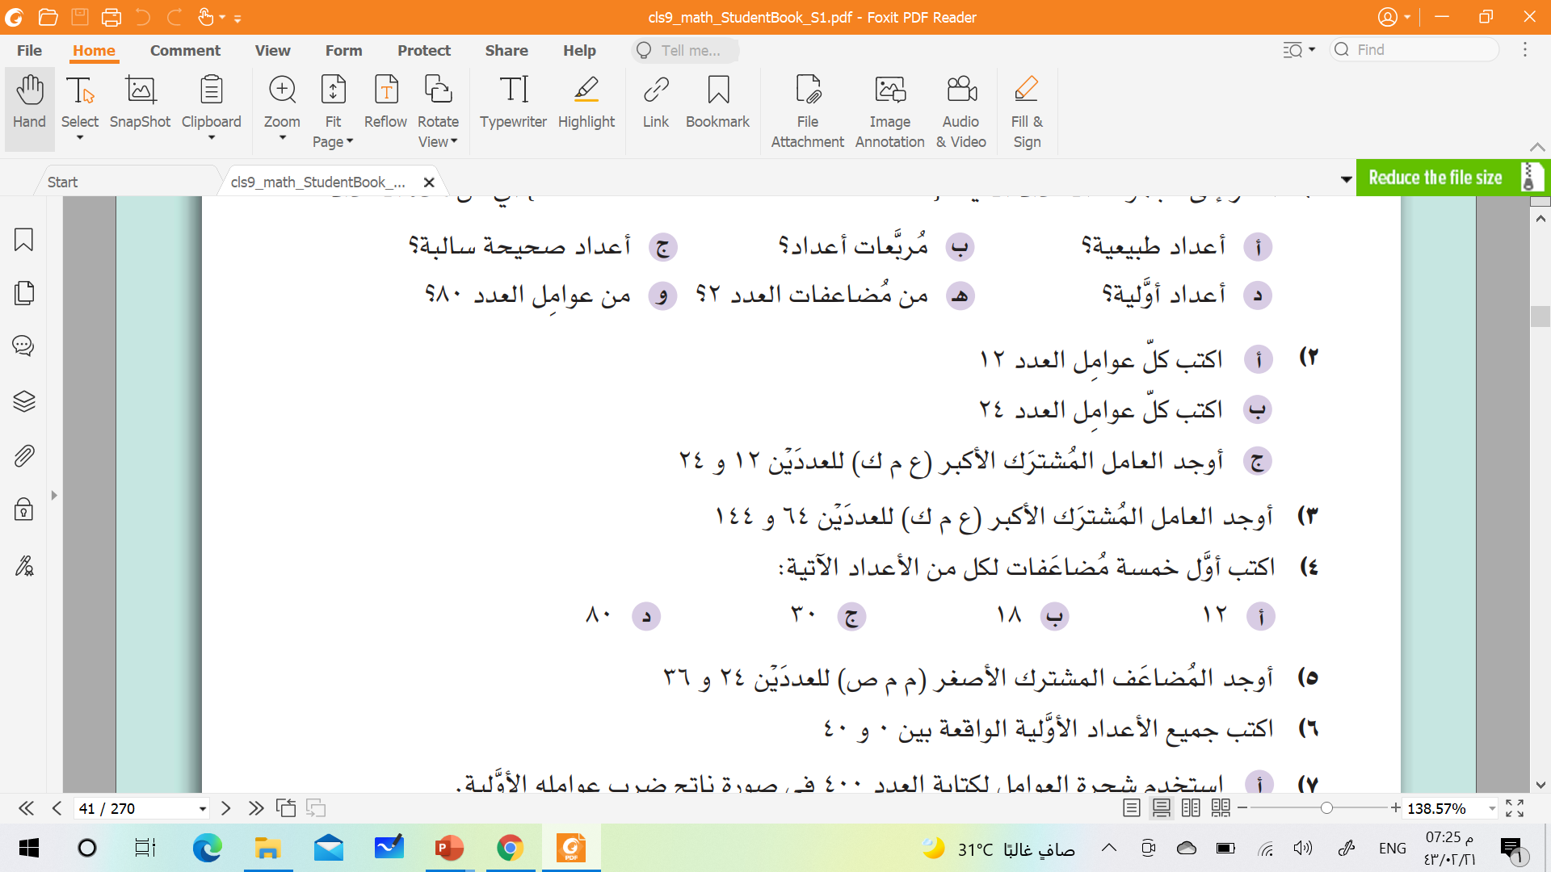
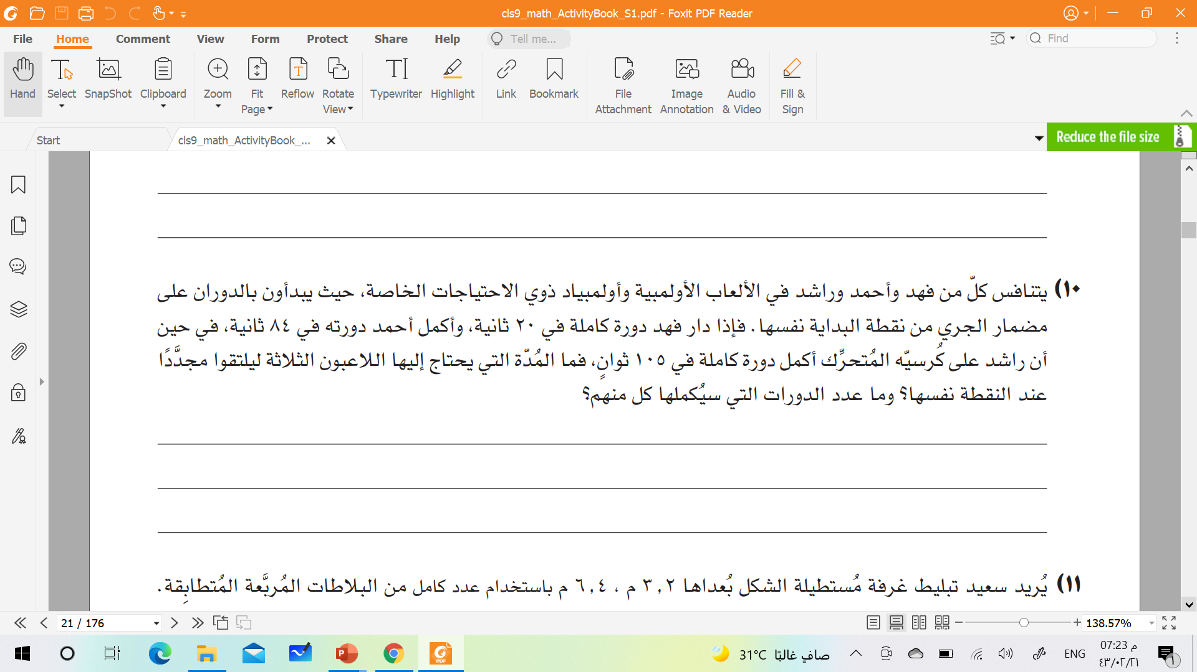

Slide 32
التقـــــــــــويم الخــــــتامي
حـــــــوّط البطاقة التي تحمل عددين المضاعف المشترك الأصغر لهما 112 و العامل المشترك الأكبر لهما 2
16
16
16
14
8
18
3
2
1

Slide 33

التعـــــــــــــــلم الــــــــــــــــــــذاتي
https://www.youtube.com/watch?v=UESAslBwgpw

Slide 34
الواجب المنزلي
الواجب المنزلي
كتاب النشاط صفحة (18) رقم 4 ب
صفحة 20 رقم (9)
كتاب النشاط صفحة (18) رقم 3 هـ

Slide 35
انتــــــــــــــــــهى الـــــــــــــــدرس
>

